Slide 1
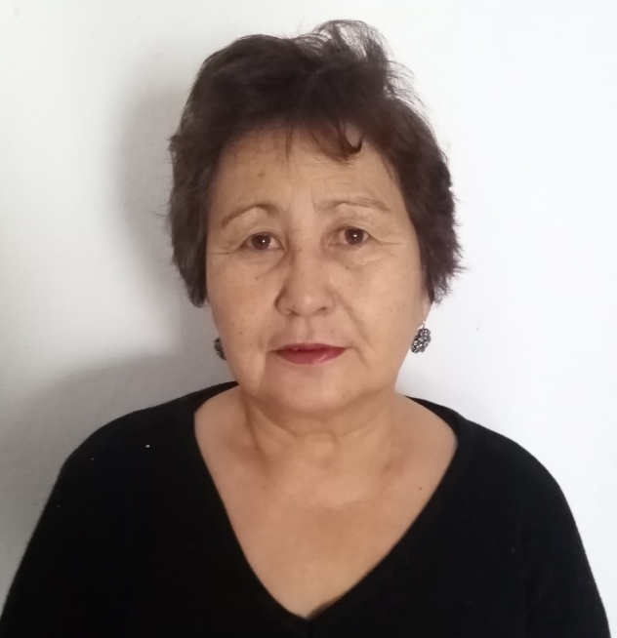
Тілдік ауысым «Тілашар»
«Пятигорский орта мектебі»ММ
Давлеталина Бахатгуль Кублановна

Slide 2
Жазғы демалыс уақытында 5 – 7 сынып оқушыларымен қазақ тілі пәнінен «Тілашар» атты онкүндік тілдік ауысым өткізілуі.
Тілдік ауысымның мерзімі: 3–14 тамыз аралығында.
Өткізілетін уақыты сағат: 10.00 – 10.30.

Slide 3
Тілдік ауысымның мақсаты:
Ұлы Абайдың 175 жылына арнайы видео –ролик көрсету
қазақ тілін мәдениеттер қарым-қатынасының аспабы ретінде қолдану;
оқушылардың тілдік қабілеттерін дамыту;
оқушылардың мәдениеттану бiлiмдерiн кеңейту және мәдениет аралық құзыреттілігін құрастыруына мүмкiндiк туғызу;
оқылатын елдің дүниелiк мәдениеті және салт-дәстүрлерімен таныстыру

Slide 4
Тілдік ауысымның міндеттері:
Абайдың өлеңдерімен таныстыру және өлеңдерін мәнерлеп оқыту
оқушылардың қазақ тілінен сөздік қорларын байыту;
қазақ халқының салт-дәстүрлерімен таныстыра отырып,қызығушылықтарын ояту.
әр түрлі ойындар арқылы ыңталарын қалыптастыру.
тілге деген сүйспеншілігін арттыру.

Slide 5

Менің туған жерім

Slide 6

Қазақстанның елордасы
Астанадағы мәдени орындар

Slide 7

Ұлы Абайға 175 жыл

Slide 8
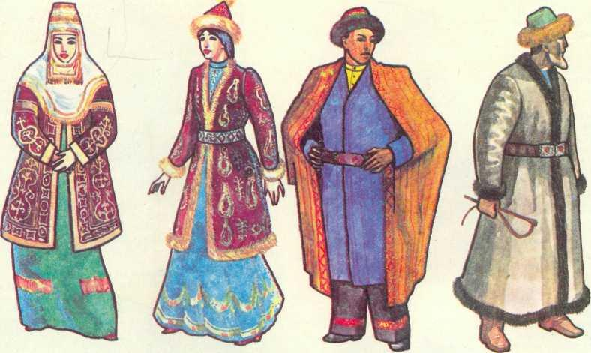
Киім
Ұлттық киімдер

Slide 9
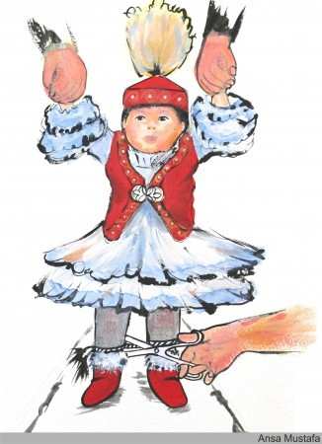
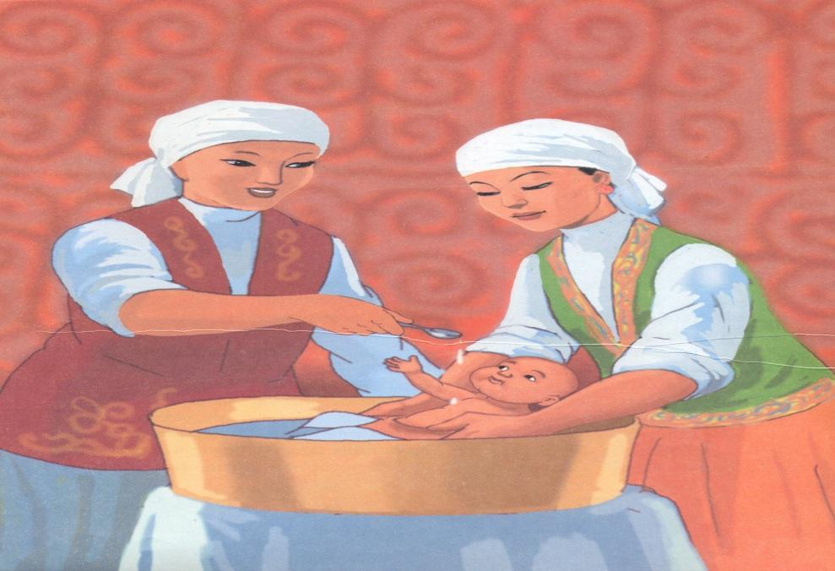
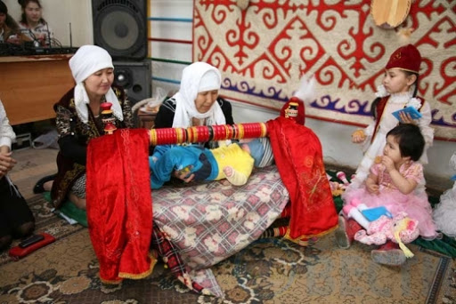
Қазақтың салт дәстүрлері:
Тұсау кесу,бесікке салу ,қырқынан шығару

Slide 10
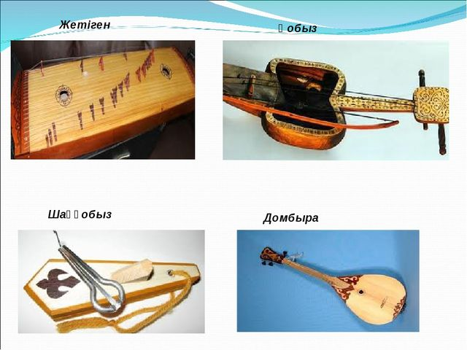

Домбыра,қобыз,жетіген,аспабы туралы мәлімет беру.
Ұлттық ойындар

